Slide 1
SQL高级查询技术
单世民

Slide 2

默认的日期格式
在默认情况下，日期数据的格式是dd-mon-yy。其中，dd表示 两位数字的日，例如10日。mon表示3位字符的月份，在英文 版的Oracle系统中，月份分别是相应英文月份名称的简写形式， 例如Jun；而在中文版中，月份的表示形式是“x月”或“xx
月”，例如“8月”。yy表示两位数字年，例如90年和06年。
在插入数据时，默认情况下，应该按照dd-mon-yy格式插入数
据。系统会自动将两位数字年识别成4位数字年。
在中文版的Oracle Database 10g系统中，应该按照“x月”或
“xx月”格式输入月份。
在插入数据时，如果使用date关键字，那么可以采用yyyy-mm- dd的格式输入日期数据。其中，yyyy表示4位数字年，mm表 示两位数字月，即1～12月，dd表示两位数字日。
Ssm

Slide 3
设置默认的日期格式
日期数据格式由nls_date_format系统参数来设 置。系统参数存储在init.ora文件和spfile.ora文 件中。可以使用show parameters命令查看这些 系统参数的值。如果需要改变这些系统参数的 值，可以通过执行alter system命令或alter session命令来实现。
Ssm

Slide 4
设置默认的日期格式
ALTER SYSTEM命令
修改系统参数的文件，这种修改设置在今后的 数据库操作中一直起作用。
ALTER SESSION命令
设置只在当前的会话中起作用，该会话结束之 后，其设置就会失效。
Ssm

Slide 5
设置默认的日期格式
使用alter session命令设置日期的语法格式如下：
ALTER SESSION SET NLS_DATE_FORMAT=‘date_format’;
在上面的语法格式中，date_format参数既可以采用 month-dd-yyyy格式，也可以采用yyyy-month-dd格式， 还可以采用yyyy-dd-month格式。
ALTER SESSION SET NLS_DATE_FORMAT='month-dd-yyyy’;
Ssm

Slide 6
日期-字符转换
在Oracle Database 10g系统中，既可以把字符 数据转变成日期数据，也可以把日期数据转变 成字符数据。完成日期和字符数据之间的转换 操作可以使用：
¤ TO_CHAR()函数
¤ TO_DATE()函数
Ssm

Slide 7
日期-字符转换
TO_CHAR()函数可以完成从日期数据到字符串数据 的转换过程。
TO_CHAR()函数的语法格式如下：
TO_CHAR(x[, format])
在上面的语法格式中，主要参数的意义如下：
¤ x—将要转换的源日期表达式类型。
¤ format—将要转变的源日期表达式的格式类型。
TO_CHAR(sysdate, 'yyyy, month dd, HH24:MI:SS')
Ssm

Slide 8
日期-字符转换
TO_DATE()函数可以把指定的字符串转换成一个日期 和时间。
TO_DATE()函数的语法格式如下：
TO_DATE(x[, format])
在上面的语法格式中，该函数将字符串表达式x按照 由format指定的格式转变成日期和时间。如果没有使 用format日期格式参数，则按照默认的日期格式进行 转换。
TO_DATE('2008-09-30', 'yyyy-mm-dd')
Ssm

Slide 9
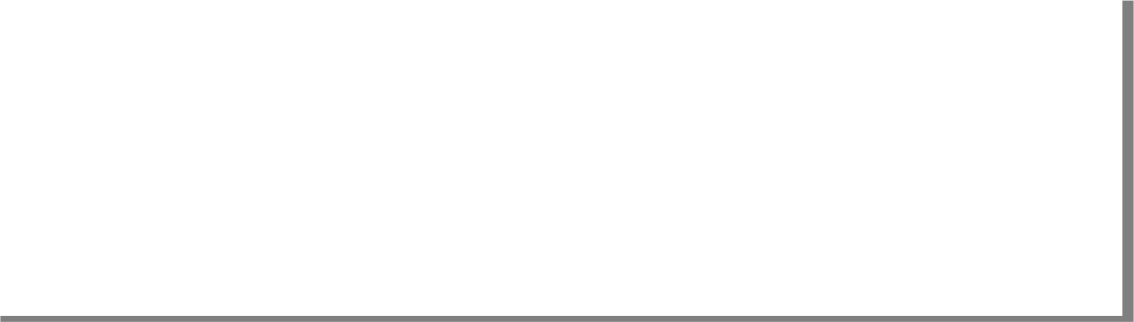
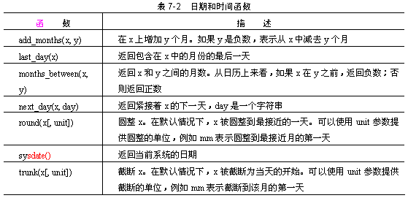
日期时间函数
Oracle Database 10g系统提供了许多用来处理 日期和时间的函数
Ssm

Slide 10
层次查询
在许多实际的应用中，数据之间的关系是层次 关系。例如，图书编码、由零部件组成的汽车 结构、组织结构和家族谱系等都是典型的层次 结构关系。在各种的ERP应用中，产品结构都 是由一种树状的层次结构。
Oracle Database 10g系统提供了层次查询的功 能。用户利用这些功能可以很方便地查询各种 层次结构的数据。
Ssm

Slide 11
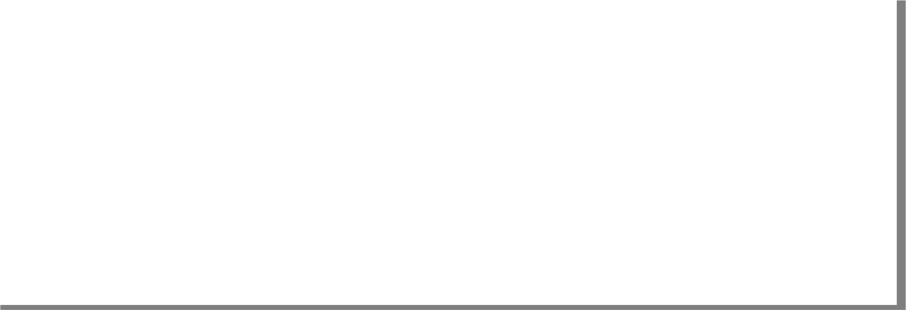
层次查询
自行车层次示例
自行车
导向系统
驱动系统
其他部分
车 前 前 前 把 叉 轴 轮
脚 中 链 飞 后 后 蹬 轴 条 轮 轴 轮
车 车 链 车 车 支 架 闸 罩 铃 锁 架
前 前 前
轴 轴 轴
棍 身 碗
外 平 芯 千 钢 套 档 子 斤 珠
前 前
轴 花
管 盘
Ssm

Slide 12


层次查询
bicycle表的结构
CREATE TABLE bicycle( part_id number(5)
constraint pk_bicycle_part_id primary key,
parent_id number(5)
constraint fk_bicycle_pid
references bicycle(part_id), part_name varchar2(30) not null, mp_cost number(9, 2),
describe varchar2(30)
);
Ssm

Slide 13

层次查询
为了执行层次查询，需要在select语句中添加 start with子句和connect by子句。添加这些子句 后的select语句的语法格式如下：
SELECT level, column_name, expression, ...
FROM table_name
[WHERE where_condition]
START WITH start_condition
CONNECT BY PRIOR prior_condition;
Ssm

Slide 14




层次查询
SELECT part_id, parent_id, part_name, mp_cost FROM bicycle
START WITH part_id = 1
CONNECT BY PRIOR part_id = parent_id;
SELECT level, part_id, parent_id, part_name, mp_cost
FROM bicycle
START WITH part_id = 1
CONNECT BY PRIOR part_id = parent_id ORDER BY level;
Connect by子句中可以使用复合条件
Ssm

Slide 15
层次查询
层次查询中使用level伪列，该伪列表示树状结 构的层次。执行层次查询，并且使用level伪列， 其中order by子句用于对level列的数据进行排
序。
Ssm

Slide 16
情景查询
在执行select操作过程中，经常需要对不同的 数据显示不同的结果。也就是说，在不同的情 景下，需要显示不同的结果。这种情景查询非 常类似于if…then…else程序流程控制语句。
在Oracle Database 10g系统中，可以使用 decode()函数和case表达式完成情景查询。
Ssm

Slide 17

情景查询
在Oracle Database 10g系统中，可以使用 decode()函数执行类似于if…then…else程序流 程控制语句的操作。
decode()函数的语法格式如下：
DECODE(value_expression,search_value,
result_value,default_value)
Ssm

Slide 18

情景查询
SELECT ename,sal,
decode(deptno, '10', '会计部',
'20', '研发部',
'30', '销售部',
'其他部门')
FROM emp;
Ssm

Slide 19
情景查询
除了使用decode()函数执行情景查询之外，还 可以使用case表达式执行情景查询。与decode() 函数相比，case表达式的功能更加强大，使用 更加灵活。
Ssm

Slide 20



情景查询
在Database 10g系统中，有两种类型的case表达 式，即简单case表达式和搜索case表达式。
CASE search_expression
WHEN expression_1 THEN display_result_1
WHEN expression_2 THEN display_result_2
……
WHEN expression_n THEN display_result_n
ELSE default_display_result
END
CASE
WHEN expression_1 THEN display_result_1
WHEN expression_2 THEN display_result_2
……
WHEN expression_n THEN display_result_n
ELSE default_display_result
END
Ssm

Slide 21
翻译函数查询
除了前面介绍的查询之外，Oracle Database 10g系统还提供了一个有意义的翻译函数 translate()。顾名思义，可以使用translate()函数 把指定的表达式翻译成另一个表达式。该函数 类似于加密函数，可以使用一种密钥加密表达 式，并且可以使用同样的密钥解密。因此，可 以说translate()函数是一种对称加密方式。
Ssm

Slide 22

翻译函数查询
translate()函数的语法格式如下：
TRANSLATE(message_expression,
source_encode_key, destination_encode_key)
SELECT part_name,
mp_cost as actualCost,
TRANSLATE(mp_cost, 1234567890, 5129837046)
as translatedCost
FROM bicycle;
Ssm

Slide 23
分析查询
在执行分析查询过程中需要借助于分析函数。Oracle Database 10g系统提供了许多可以用于分析查询的分 析函数。可以把这些分析函数分成以下几种类型。
¤ 窗口函数：允许用户在指定的窗口中计算累加值、移动值 等运算；
¤ 制表函数：允许计算诸如市场份额、销售总计和销售比率 等数据；
¤ 第一个值和最后一个值函数：可以在一组数据中得到第一 个值和最后一个值；
¤ 落后位置和提前位置函数：可以使得行中的某一个列的数 据位置落后或提前指定的距离；
¤ 等级函数：可以计算一组数据的等级、百分比等；
¤ 线性回归函数：可以计算最小方框回归线。
Ssm

Slide 24


分析查询
分析查询示例
计算每个部门薪水的平均值，并将每个雇员薪 水与该部门薪水的平均值比较
select deptno,ename,sal,
round(average_sal_dept,0) as average_sal_dept
round(sal-average_sal_dept,0) as sal_variance
from (select deptno,ename,sal,
avg(sal)over(partition by deptno) as average_sal_dept from emp);
Ssm

Slide 25
分析查询
分析查询示例
查询本单位最先招聘的3个雇员
select rownum as rank,ename,hiredate
from (select ename,hiredate from emp order by hiredate
nulls last)
where rownum<=3;
Ssm

Slide 26

分析查询
分析查询示例
查询本单位最先招聘的3个雇员
select hire_rank,ename,hiredate from (select ename,hiredate,
rank()over(order by hiredate asc nulls last) hire_rank
from emp)
where hire_rank<=3;
Ssm

Slide 27
小结
日期的默认格式
日期和时间函数
层次查询技术
情景查询技术
翻译查询技术
分析查询技术
Ssm

Slide 28

Ssm

